Slide 1

INTEGRACIÓN CONTINUA CON APPS XAMARIN
Como pasar Builds y test unitarios de Apps móviles multiplataforma Xamarin desde TeamCity.

Slide 2


Javier Suárez
Microsoft MVP Windows Platform Development
Blog: http://geeks.ms/blogs/jsuarez
Email: javiersuarezruiz@hotmail.com
Twitter: @jsuarezruiz

Slide 3

SOFTWARE QUE HACE BUILDS DE OTRO SOFTWARE

Slide 4




¿QUÉ VAMOS A VER?
Un vistazo a la agenda
Integración Continua
Opciones disponibles
Un vistazo rápido a que es la integración continua, que puede hacer por nosotros además de que es necesario.
Veremos que opciones tenemos disponible con pros y contras.
Configuración y uso
Preguntas y Respuestas
Nos centraremos en utilizar Team City que configuraremos para desplegar, compilar y pasar tests unitarios de Apps Xamarin.
Preguntas traen respuestas y respuestas más preguntas. Al final de la sesión tendremos unos minutos para resolver todas las dudas que han surgido.

Slide 5

¿INTEGRACIÓN CONTINUA?
¿Qué es?
La integración continua consiste en hacer integraciones automáticas de un Proyecto lo más a menudo possible para así detector fallos cuantos antes.
Entendemos por integración la compilación y ejecución de pruebas.
Wikipedia

Slide 6




INTEGRACIÓN CONTINUA
Workflow
Repositorio de código
Servidor BUILD
2º
Build
App
Código
Ejecutar tests Unitarios
3º
Tests Unitarios
1º
Commit
Resultados
Desarrollador

Slide 7
¿QUÉ NOS APORTA LA INTEGRACIÓN CONTINUA?
Beneficios
“La integración continua no evitará que se produzcan bugs, pero si nos permite encontrarlos y solucionarlos de una forma dramáticamente más fácil”
Martin Flowler

Slide 8

¿QUÉ NOS APORTA LA INTEGRACIÓN CONTINUA?
Beneficios. Encontrar errores más rápido!
Detectar errores con mayor rapidez y antelación.
Más sencillo de corregir.
Más barato.

Slide 9

¿QUÉ NOS APORTA LA INTEGRACIÓN CONTINUA?
Beneficios. Minimiza problemas en Merges.
Una integración continua con Builds frecuentes tiende a forzar Commits más pequeños.
Más fácil de hacer rollback.

Slide 10

¿QUÉ NOS APORTA LA INTEGRACIÓN CONTINUA?
Beneficios. En mi máquina funciona…
Consistencia. Builds reproducibles.
La App funcionará en cualquier entorno con las mismas condiciones.
Evitamos la “contaminación de la Build”

Slide 11

VENTAJAS INTEGRACIÓN CONTINUA
Poder desplegar en cualquier momento
Necesitamos entregar una version al cliente…
¿Para cuando?
AHORA

Slide 12


CONTROL DE CÓDIGO FUENTE
Opciones
Team Foundation Server
o
Visual Studio Online
Git / GitHub

Slide 13
CI SOFTWARE
TFS
Mucho más que CI
Sólo para Windows. Requiere utilizat Mac Build Host.
Requiere Xamarin Pro o Business.

Slide 14

CI SOFTWARE
TeamCity
Fácil de instalar.
Windows & OSX.
Versión gratuita.

Slide 15

CI SOFTWARE
Jenkis
Open Source
Windows & OSX
Fácil de instalar
Enorme cantidad de plug-ins

Slide 16

SETUP
Servidor de control de código Fuente.
Servidor Integración Continua.
Instalar y activar Xamarin Studio.
Preparar Build script.
Configurar la Build en el servidor de Integración Continua.
MAC para la compilación de Apps iOS. Suficiente MAC Mini.

Slide 17
iOS BUILD
Compilación en iOS
/Applications/Xamarin Studio.app/Contents/MacOS/mdtool
Mdtool build
-t:Build
-c:AppStore
MyApp.sln

Slide 18
iOS PACKAGE
Crear paquete en iOS
Zip –r –y
MyApp.zip
Path/to/MyApp.app

Slide 19
ANDROID BUILD
Compilación en Android
Windows: msbuild
OSX: xbuild
Xbuild build
/t:Build
/p:Configuration=Release
MyApp.sln

Slide 20
ANDROID PACKAGE
Crear paquete en Android
Windows: msbuild
OSX: xbuild
Xbuild build
/t:PackageForAndroid
/p:Configuration=Release
MyAndroidApp.csproj

Slide 21
ANDROID PACKAGE
Crear paquete en Android
Jarsigner
-signal SHA1withRSA –digestalg SHA1
-keystore <key file>
-storepass <password>
-signedjar path/to/MyApp-Signed.apk
Path/to/MyApp.apk <keystore alias>
Zipalign –f –v 4
Path/to/MyApp-Signed.apk
Path/to/MyApp-Aligned.apk

Slide 22
RESTAURACIÓN DE PAQUETES
NuGet
NuGet
Mono NuGet.exe restore path/to/App.sln
Xamarin Components
Mono Xamarin-component.exe restore path/to/App.sln

Slide 23
XAMARIN.UITEST
Podemos lanzarlos con cualquier runner de NUnit
Nunit-console
Path/to/TestAssembly.dll
-xml TestResults.xml

Slide 24

¿PORQUE CREAR UN SCRIPT?
La importancia del Script
Traceable
Los Devs pueden usarlo también!
Documentación
Mayor facilidad a la hora de mantenerlo todo
Simplifica la configuración del servidor de integración

Slide 25

¿PORQUE CREAR UN SCRIPT?
F# MAKE
F# Make o más conocido como FAKE, es un Sistema de automatización de Builds.
Similar a Make o Rake.
DSL sin necesidad de F#. Si necesitamos más funcionalidad que la disponible por defecto escribiremos código F# o referencias a librerías .NET.
Funciona en Windows y OSX.

Slide 26
HOLA MUNDO FAKE
F# MAKE
#r "tools/FAKE/tools/FakeLib.dll" // include Fake lib
open Fake
Target "Test" (fun _ ->
trace "Testing stuff..."
)
Target "Deploy" (fun _ ->
trace "Deploy stuff..."
)
"Test" // define the dependencies
==> "Deploy"
Run "Deploy"

Slide 27
DEMO
BUILDs automáticas de Apps Xamarin con Team City

Slide 28

ENTREGA DE LA APLICACIÓN
HockeyApp
Podemos subir versiones de la App de manera automática desde nuestras Builds.
Podemos notificar a clientes o testers.
Recibir feedback.
Crashs.
API para desarrolladores.

Slide 29
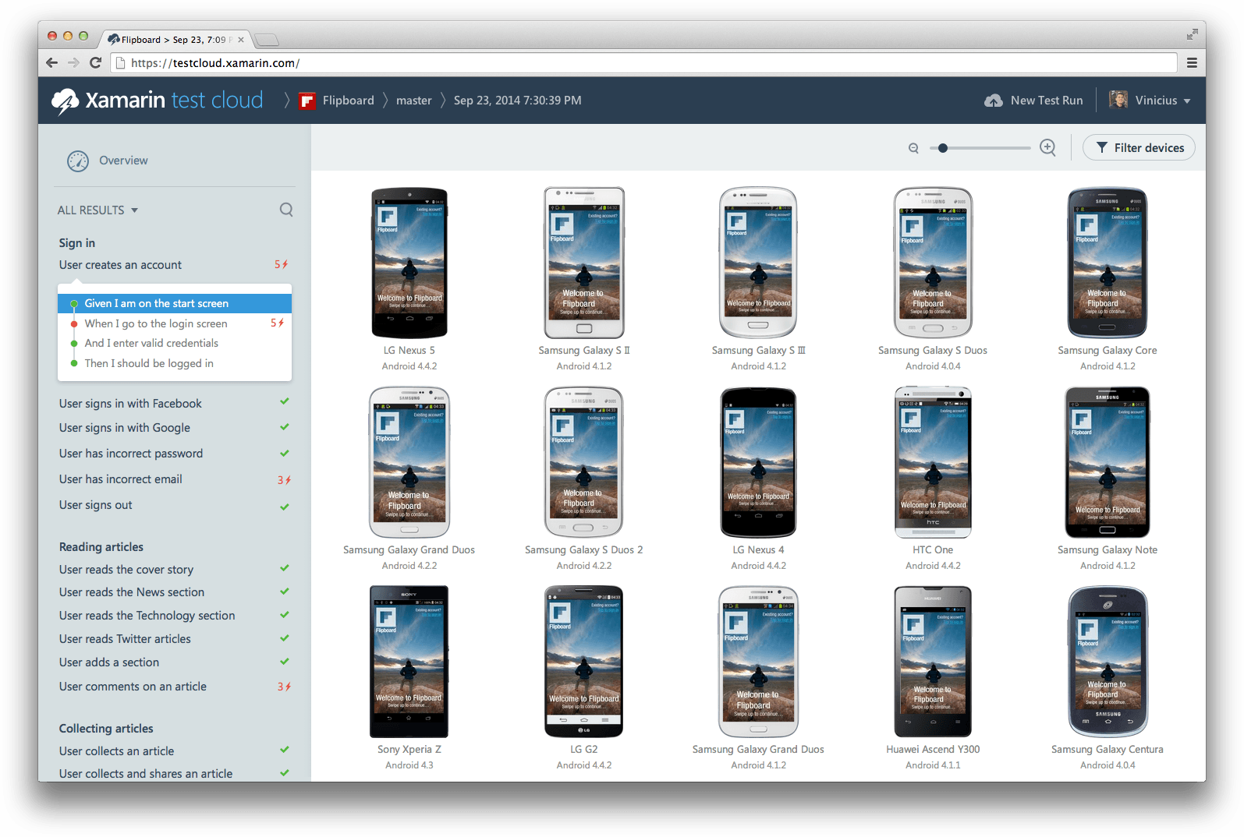
TEST DE UI. XAMARIN TEST CLOUD
Más de 1200 dispositivos disponibles
Creamos tests desde Visual Studio simulando las interacciones propias del usuario.
Integración con TeamCity pero tambien con TFS, Jenkins, etc.
Obtenemos informaicón con capturas, rendimento, etc. que podemos incluir en reports de CI (Nightly).

Slide 30

CONCLUSIONES INTEGRACIÓN CONTINUA
¿Qué hemos aprendido?
Automatización
Commits más frecuentes
Builds continuas, se detectan fallos más rápido
No se sube código que rompa la Build
Corrección de bugs con mayor facilidad y rapidez
Build en cualquier entorno destino

Slide 31
¿PREGUNTAS y RESPUESTAS?
Dudas?
P&R

Slide 32
ENLACE AL MATERIAL
Slides y ejemplo
https://github.com/jsuarezruiz/Events/tree/master/CartujaDotNet/ALMdeando

Slide 33
GRACIAS a TODOS
Por vuestro tiempo!
Javier Suárez
Microsoft MVP Windows Platform Development
Blog: http://geeks.ms/blogs/jsuarez
Email: javiersuarezruiz@hotmail.com
Twitter: @jsuarezruiz

Slide 34

INTEGRACIÓN CONTINUA CON APPS XAMARIN
Como pasar Builds y test unitarios de Apps móviles multiplataforma Xamarin desde TeamCity.

